Slide 1
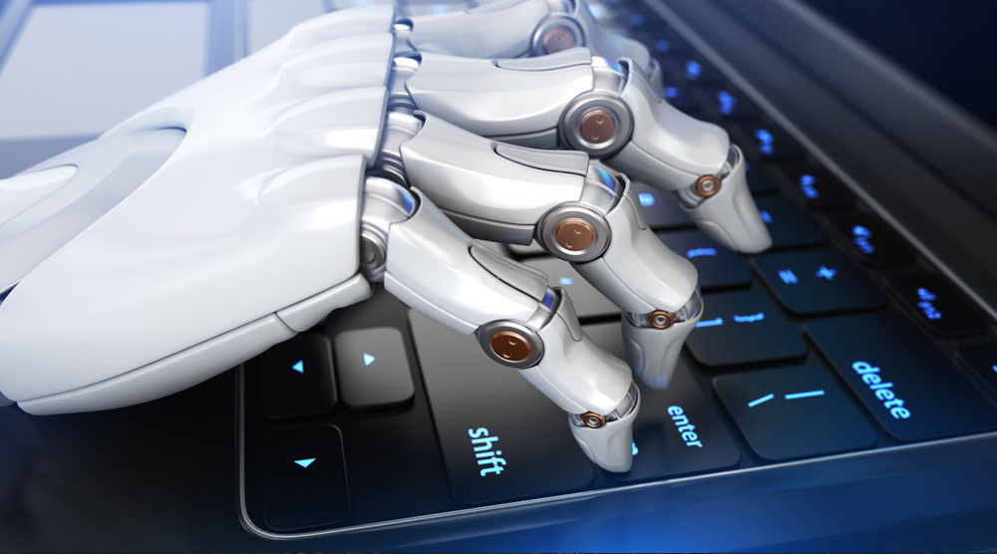
ИИ в Тендряковке:
версия 1.0
Новых Татьяна Николаевна,
заведующий Библиотечно-информационным юношеским центром им. В.Ф. Тендрякова
БУК ВО «Вологодская областная универсальная научная библиотека»

Slide 2
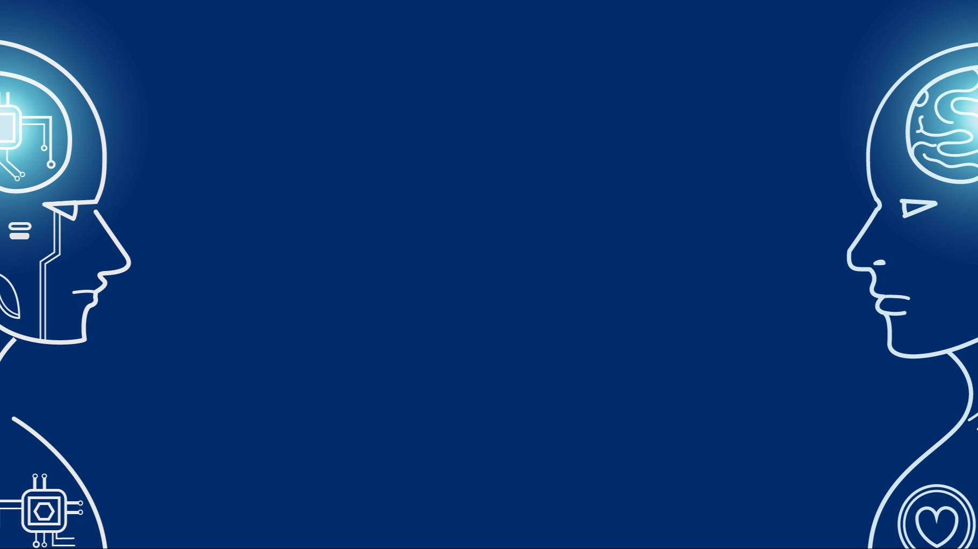
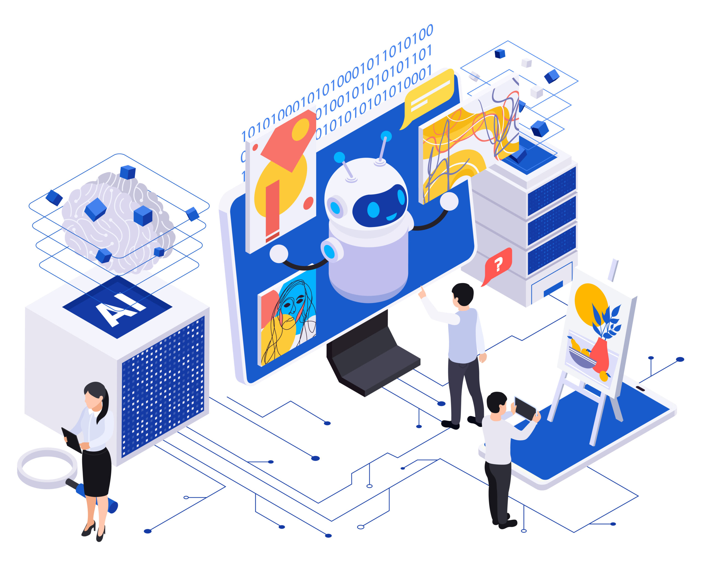
Цифровая трансформация
ИИ в мероприятиях
Цель
Используем искусственный интеллект в образовательных и культурно-массовых акциях.
Сделать контент доступнее, интереснее и ближе молодому поколению.
Направления
Акции, конкурсы, обучение,
создание медиаконтента.

Slide 3
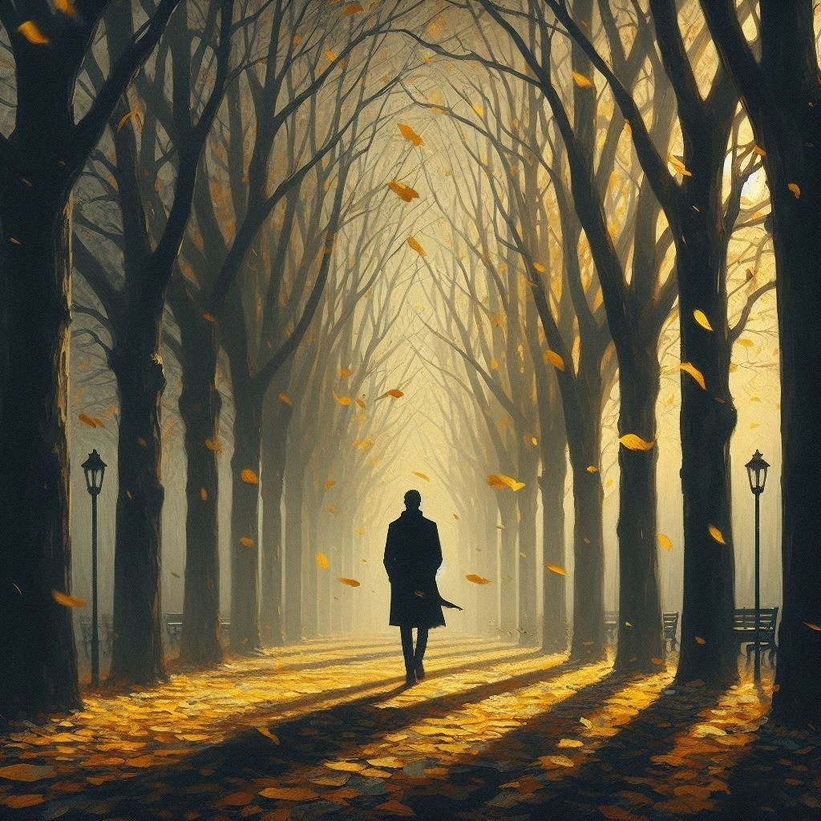
"Прочитай Рубцова".
Поэзия и нейросети
Как это работает?
Участники читают стихи Николая Рубцова.
Создают иллюстрации к ним с помощью
нейросетей.
Задача: углубить понимание поэзии через
цифровое творчество.
Результат: развитие художественного мышления
и популяризация классики.
Участник: Воробьева Ирина Анатольевна, библиотека-филиал №1
для детей МБУ «Центральная библиотека города Алчевска», Луганская Народная Республика.
Изображение сгенерировано нейросетью «Bing»
на строки из стихотворения Н. Рубцова «Улетели листья»:
Улетели листья с тополей —
Повторилась в мире неизбежность…
Не жалей ты листья, не жалей,
А жалей любовь мою и нежность!

Slide 4
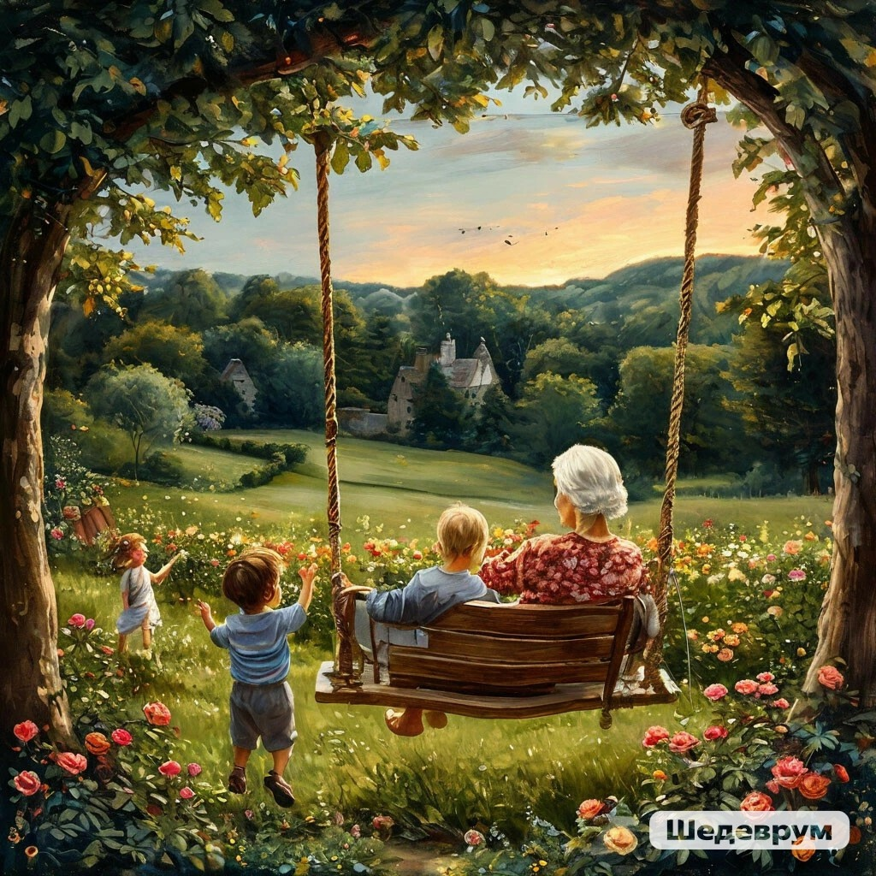
«Разного роста мечты»:
Татьяна Петухова
в цифровом формате
Погружение в творчество:
Чтение стихов.
Создание подкастов.
Генерация изображений через ИИ.
Участник: Кичёв Антон Артёмович,
обучающийся МБОУ «Вожегодская СШ»,
Вологодская область.
Изображение сгенерировано нейросетью
"Шедеврум" на строки из стихотворения
Татьяны Петуховой «Бабушкины качели»:
А вечером в саду,
Когда на даче тихо,
На качелях бабушку
Качают внуки лихо.
- Вверх-вниз! Вверх-вниз!
Крепче, бабушка, держись.

Slide 5
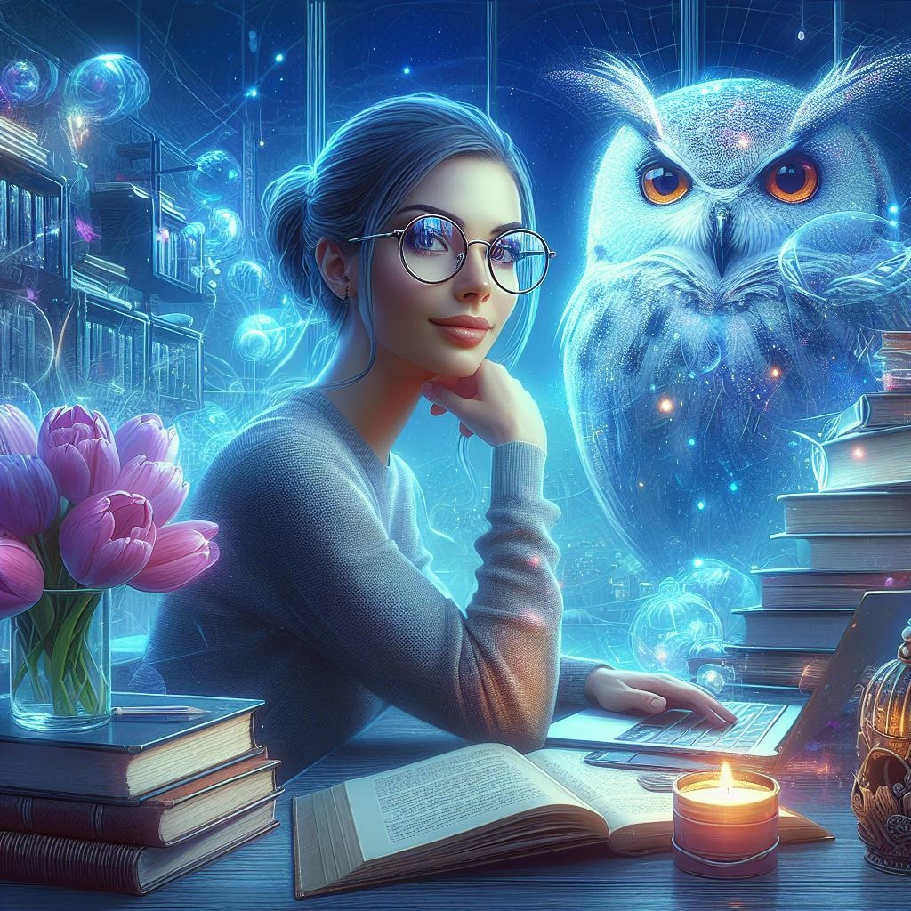
Конкурс "Будни библиотекаря".
Новые горизонты профессии
Изображения ИИ
Создание уникальных изображений с помощью
нейросетей (Midjourney, DALL·E и др.).
VK-клипы
Короткие видеоролики о профессии библиотекаря,
раскрывающие ее суть.
Цель: показать скрытые стороны профессии
и развить медиаграмотность участников.
Участник: Твердохлеб Марина Анатольевна,
заведующий библиотекой-филиалом № 5 МБУ "Центральная библиотека г. Алчевска", Луганская Народная Республика.
Название: "Библиотека - территория волшебства". Нейросеть: www.bing.com/images/create

Slide 6
Государственные гранты — 2025: ИИ-проекты в действии
"Вперед, к Победе!"
"Путешествие Кота Василия"
Интерактивная игра
с использованием голоса ИИ.
Анимация картин художника
Олега Малинина.
"Доступное краеведение"
Виртуальные экскурсии для всех категорий населения.

Slide 7
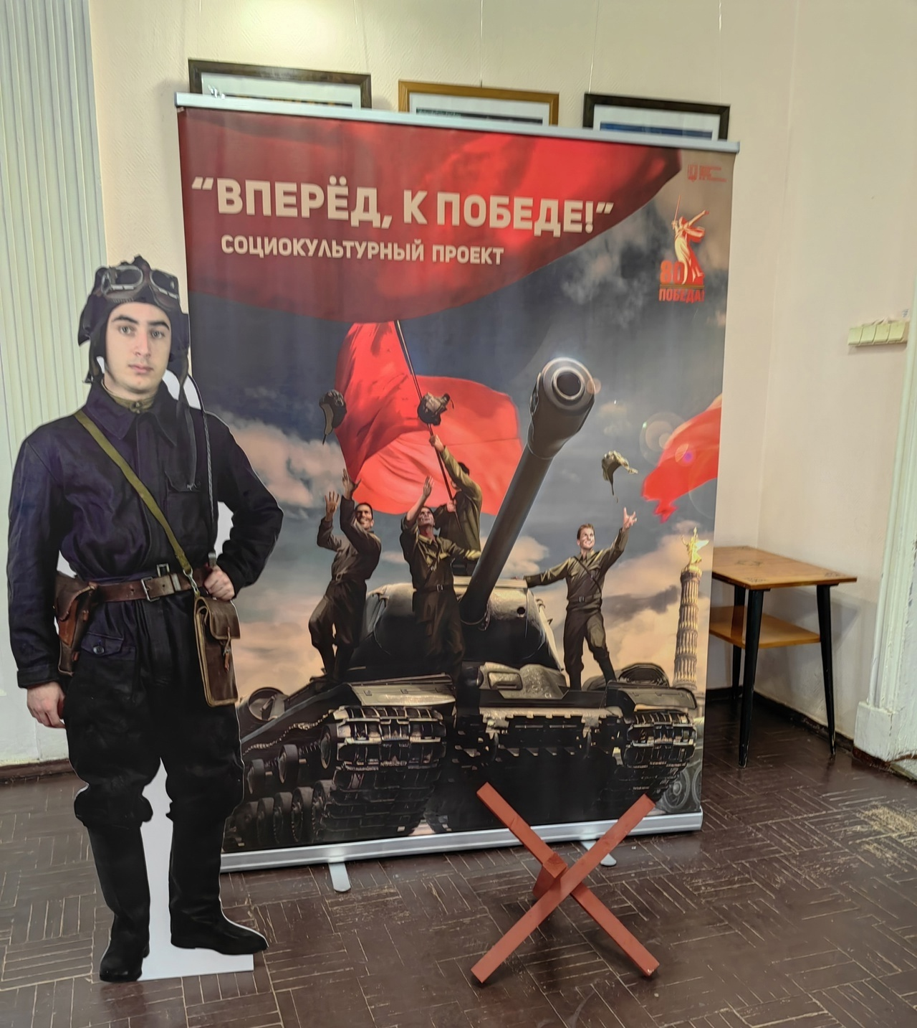
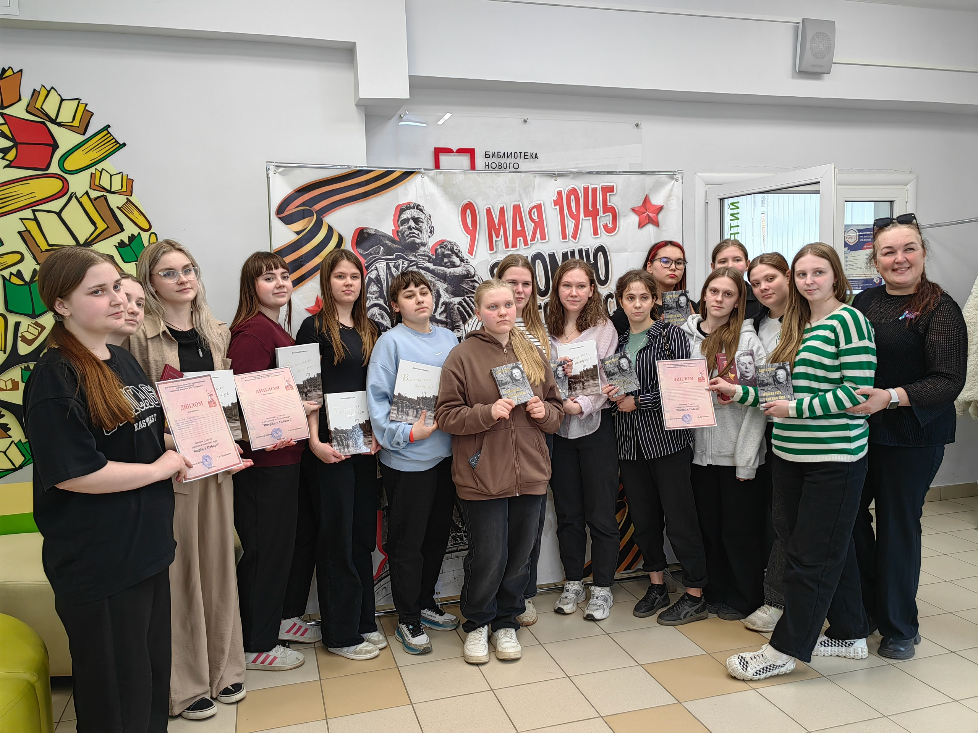
"Вперед, к Победе!" –
интеллект-игра с голосом ИИ

Slide 8
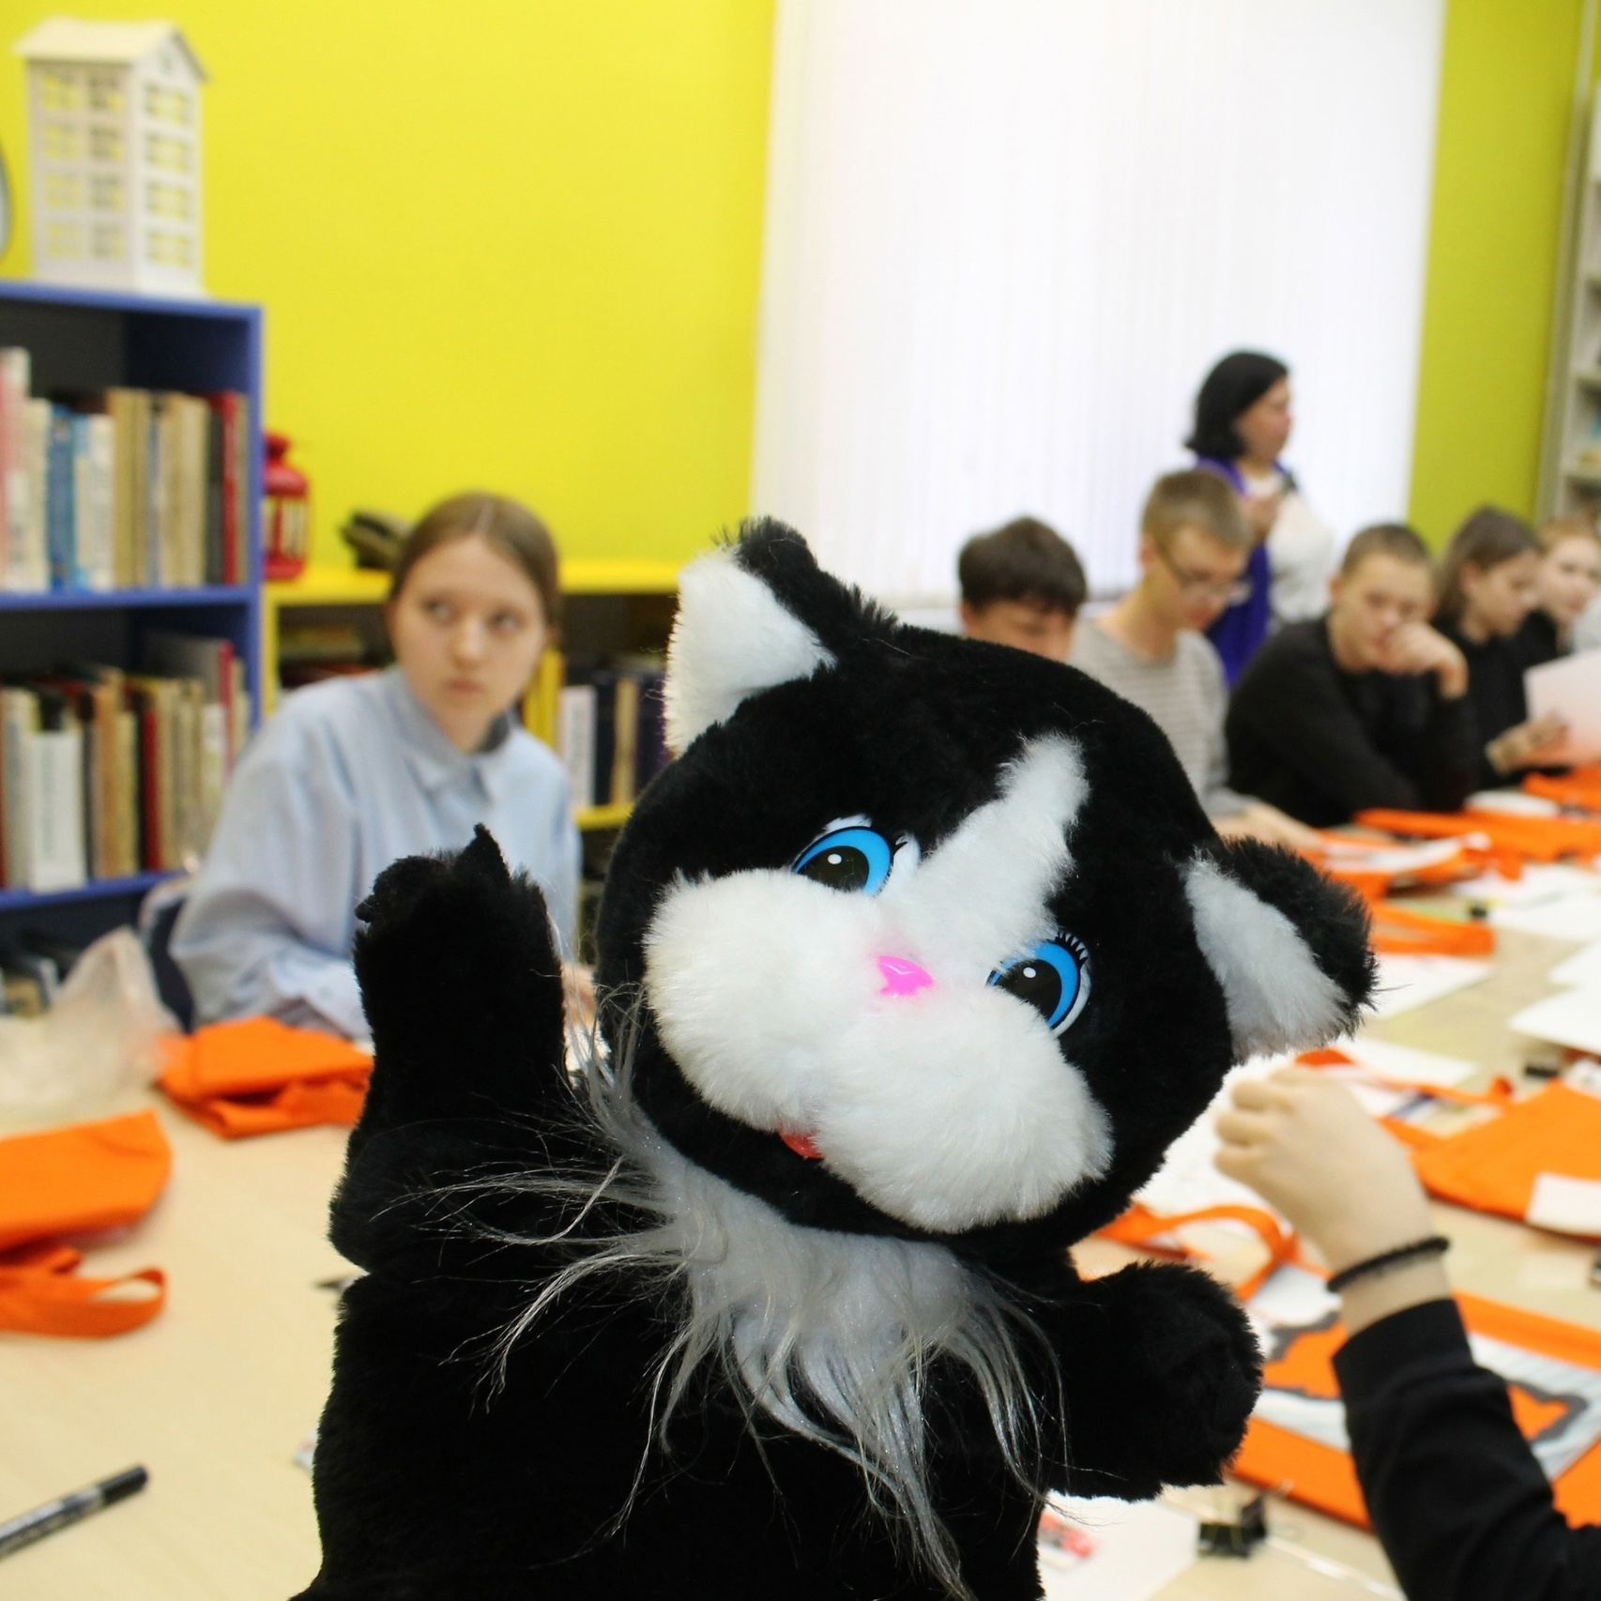
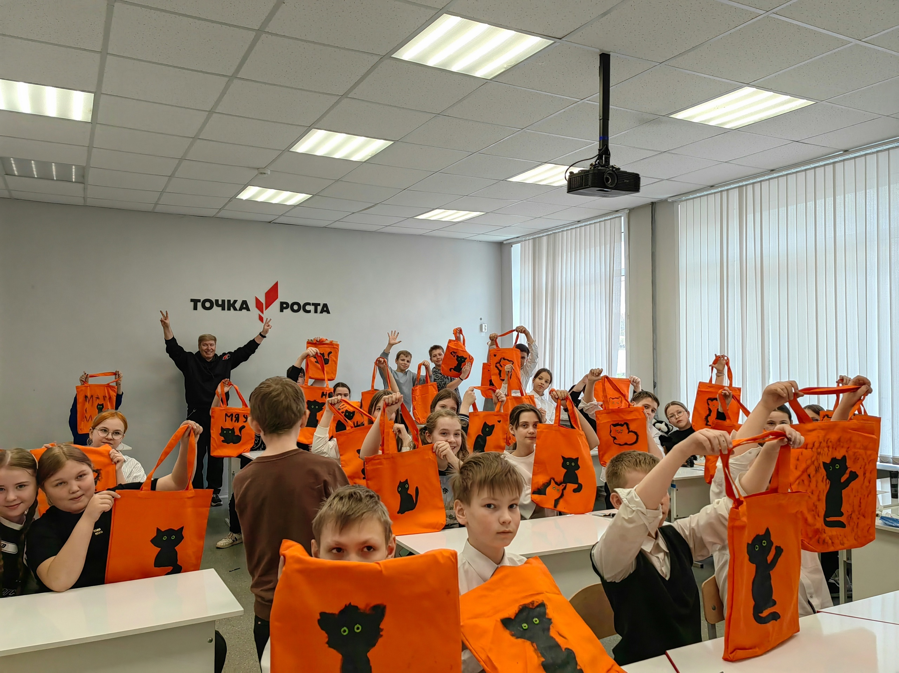
"Путешествие Кота Василия
по Вологодчине"
Рисуем на шопперах и создаем
ролики с помощью ИИ

Slide 9

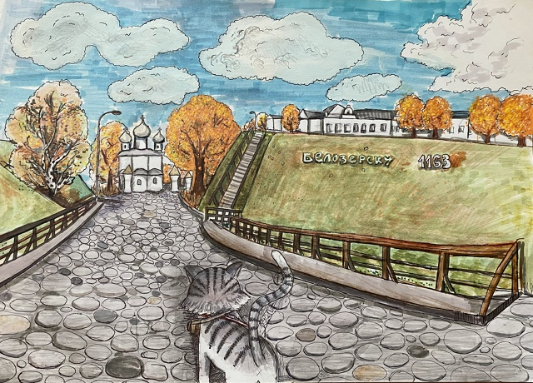
Название: "Кот Василий в Белозерске".
Участник: Кузнецова Карина Сергеевна, обучающаяся МАОУ "СОШ № 5", г.о. Балашиха, Московская область.
Номинация: "Рисунок".
Описание: На рисунке изображён кот Василий, который решил посетить город Белозерск Вологодской области.

Slide 10
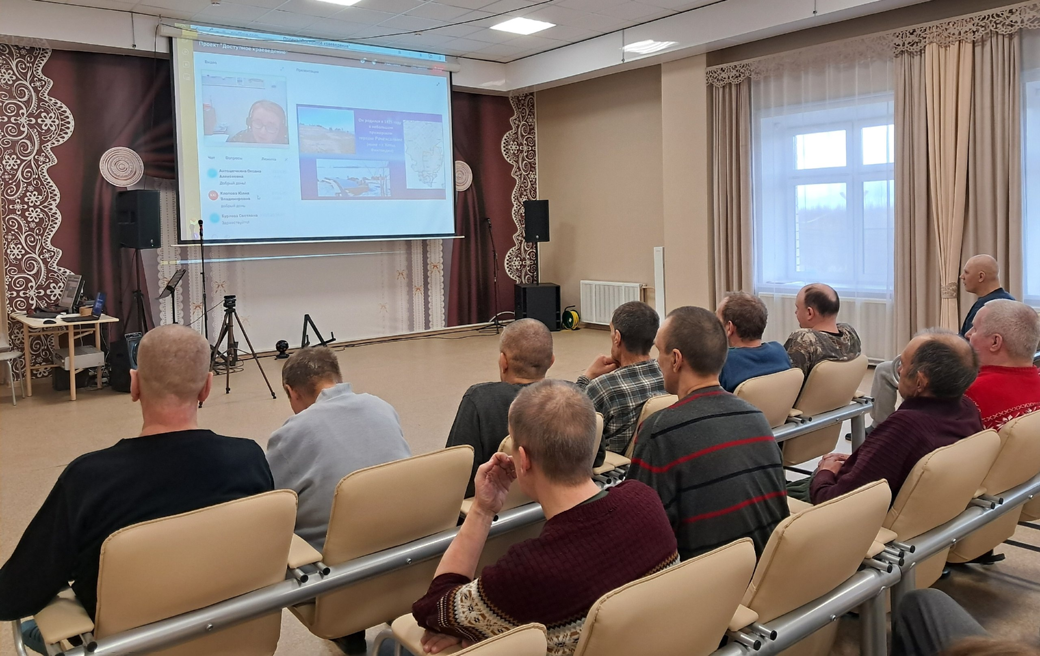
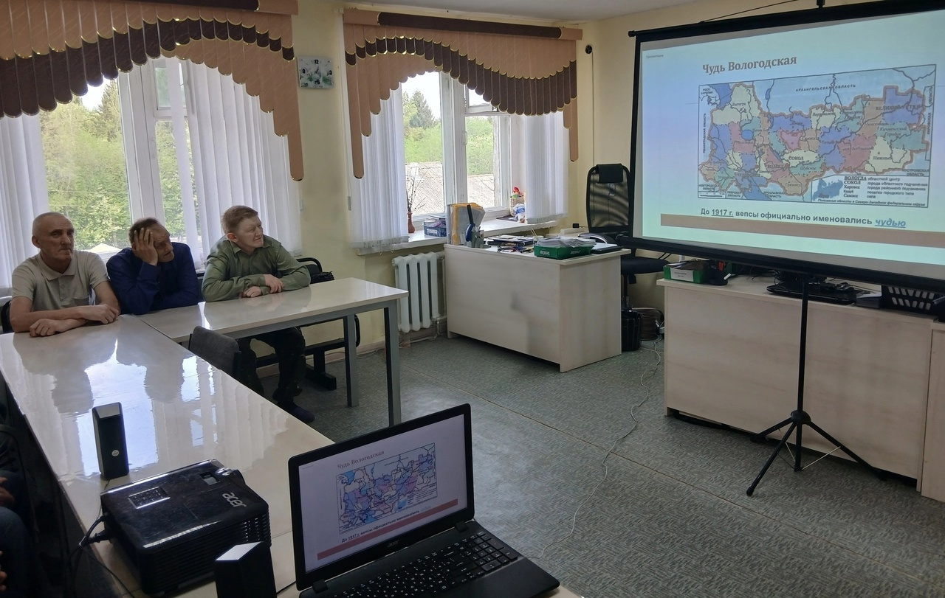
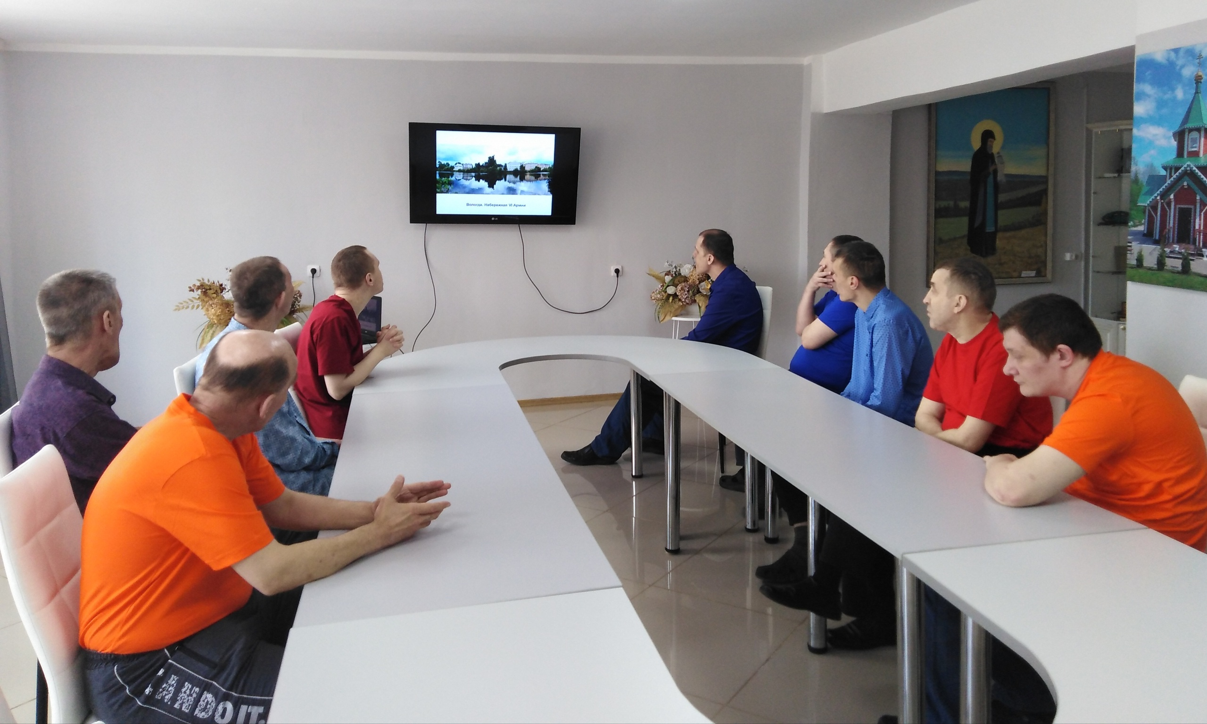
Проект "Доступное краеведение".
Культура без границ
Цель проекта:
Обеспечение равного доступа к культурному
наследию для людей с ОВЗ.
Что создано?
Виртуальные туры по историческим местам.
3D-панорамы, голосовое сопровождение, субтитры.

Slide 11
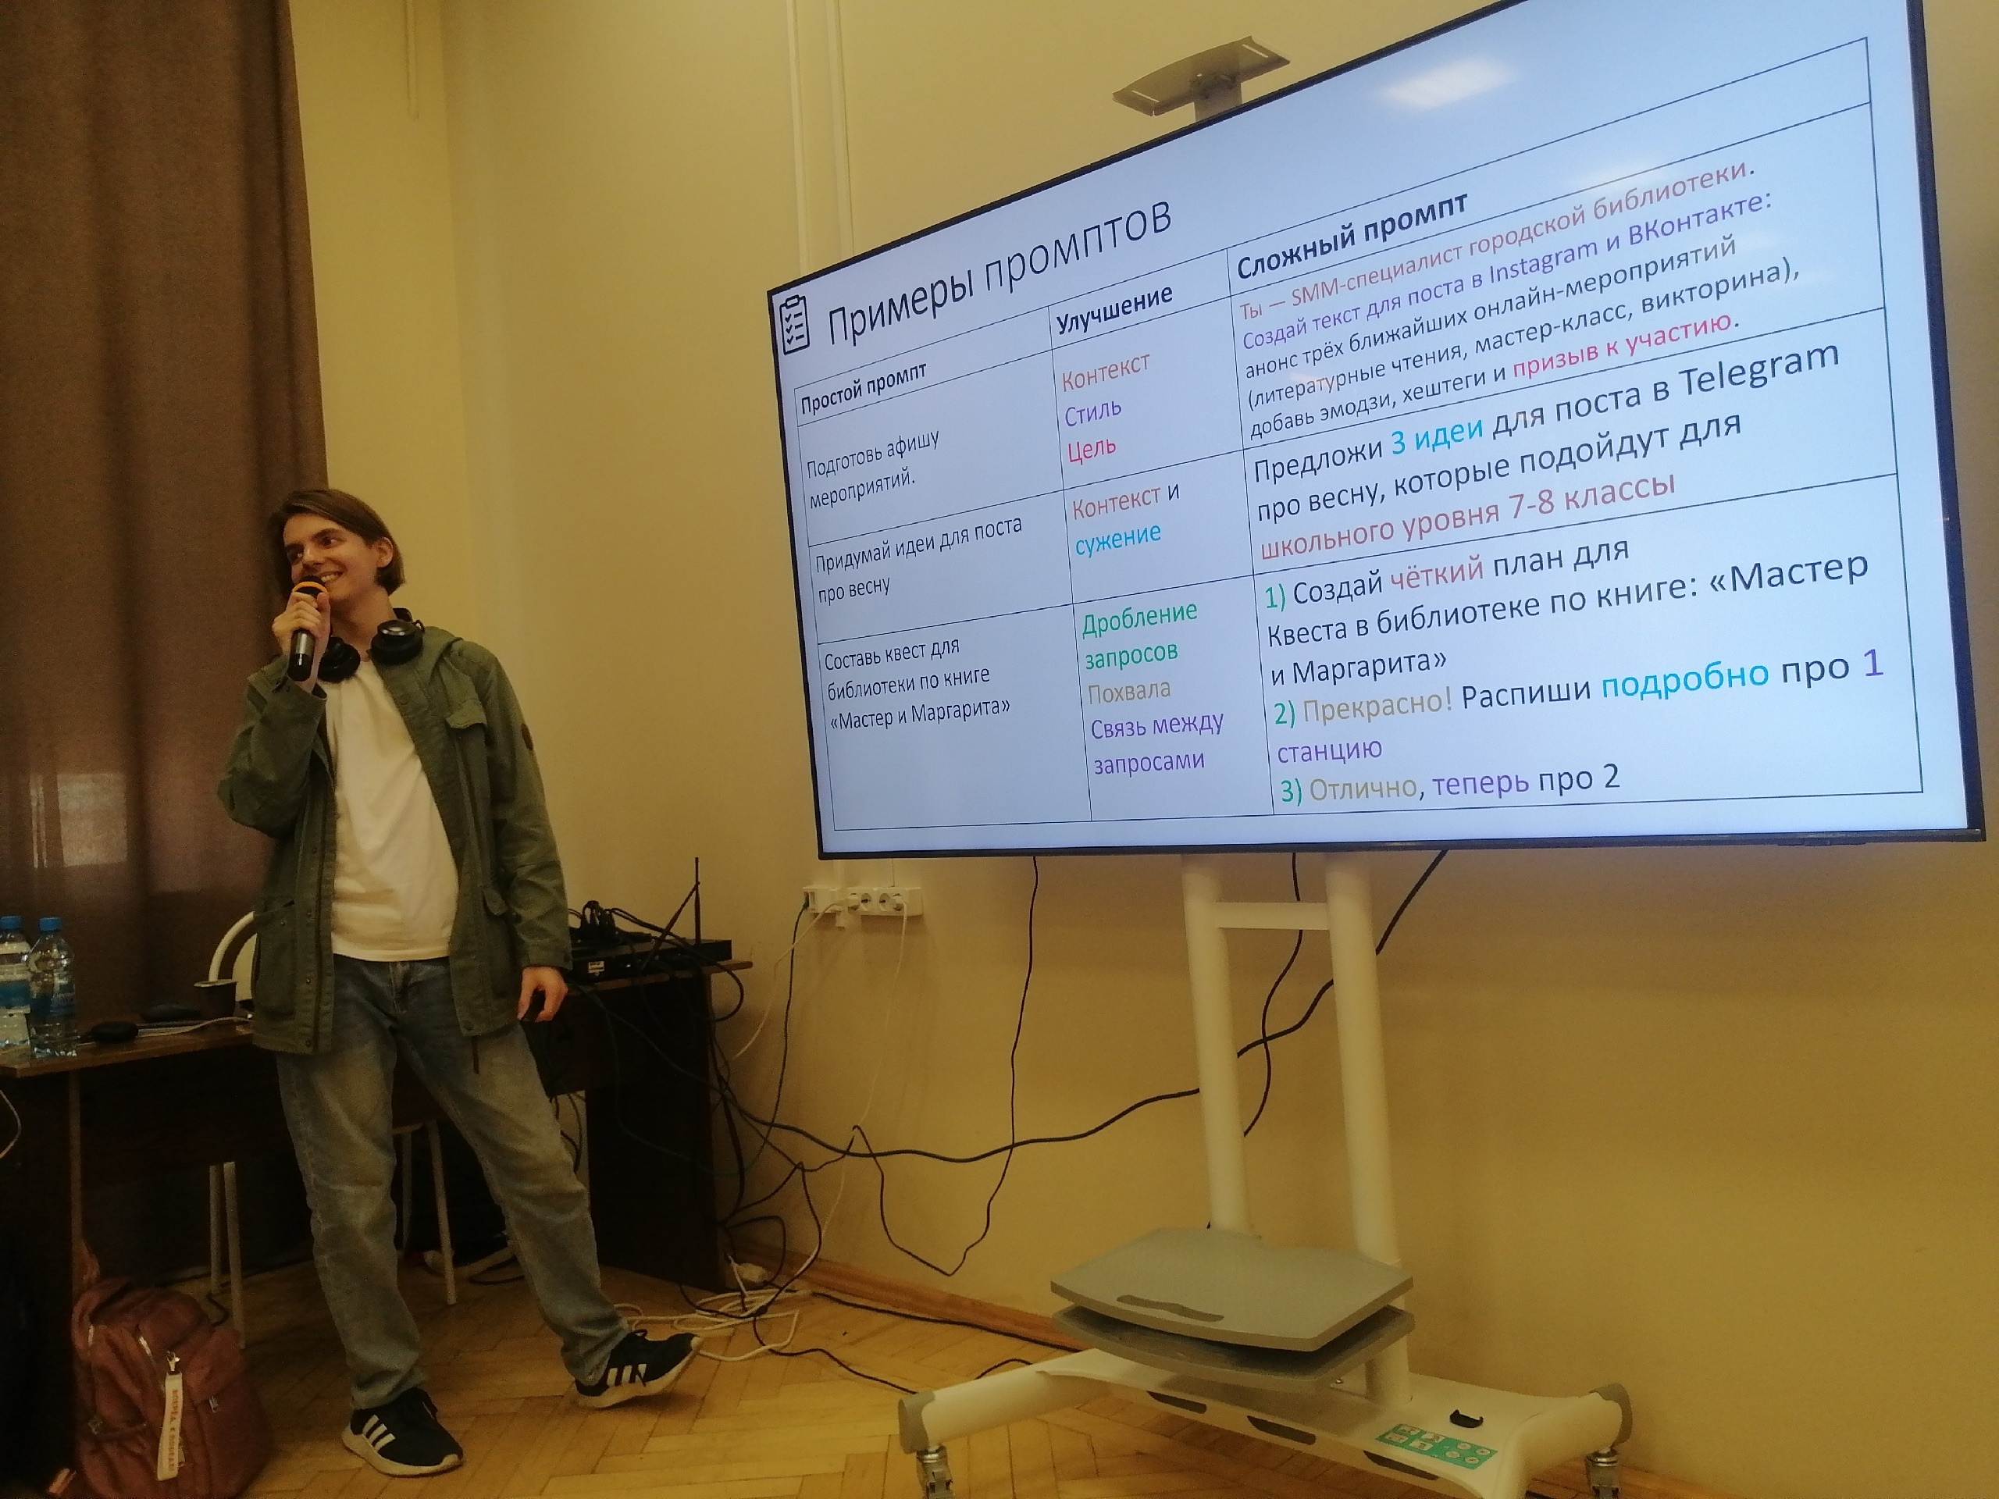
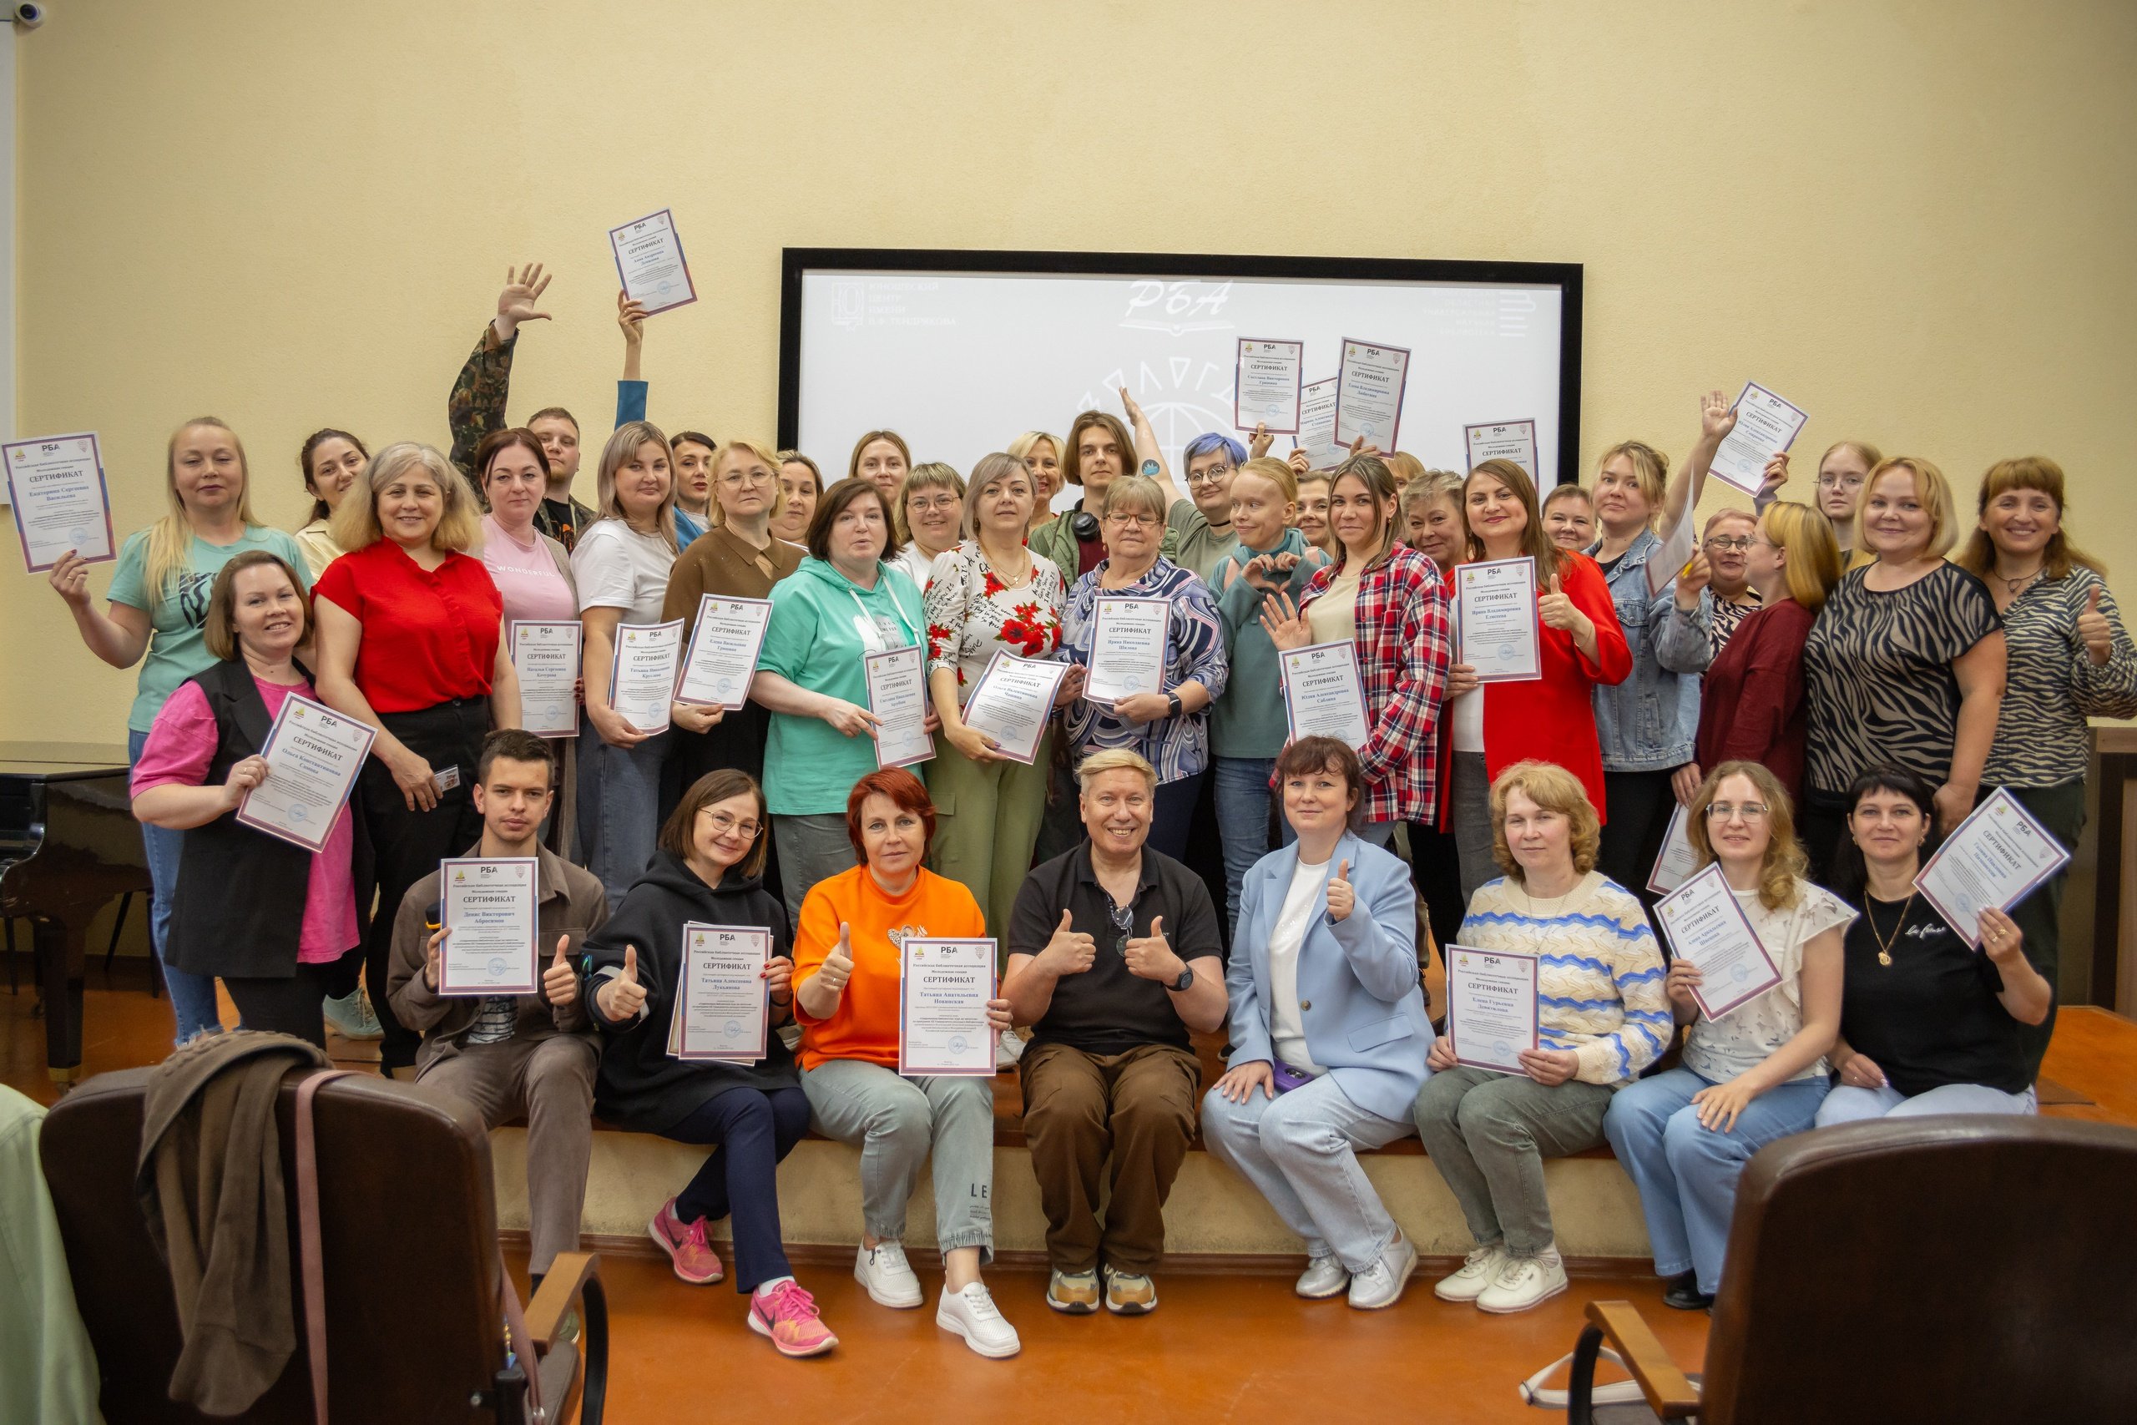
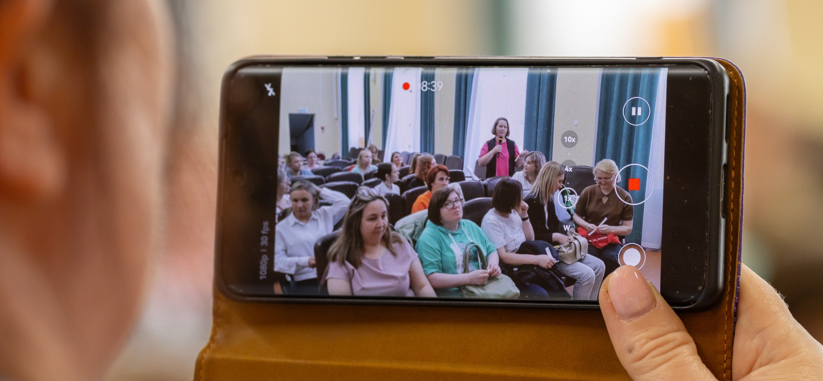
Библиотекари в цифровую эпоху.
На пути к новым знаниям
XII Университет молодого библиотекаря
«Современная библиотека: курс на читателя»
Тема: работа с нейросетями.
Спикеры:
Роман Сворцов — практика работы с ИИ.
Дарья Нуждова — создание изображений и музыки
с помощью ИИ.

Slide 12

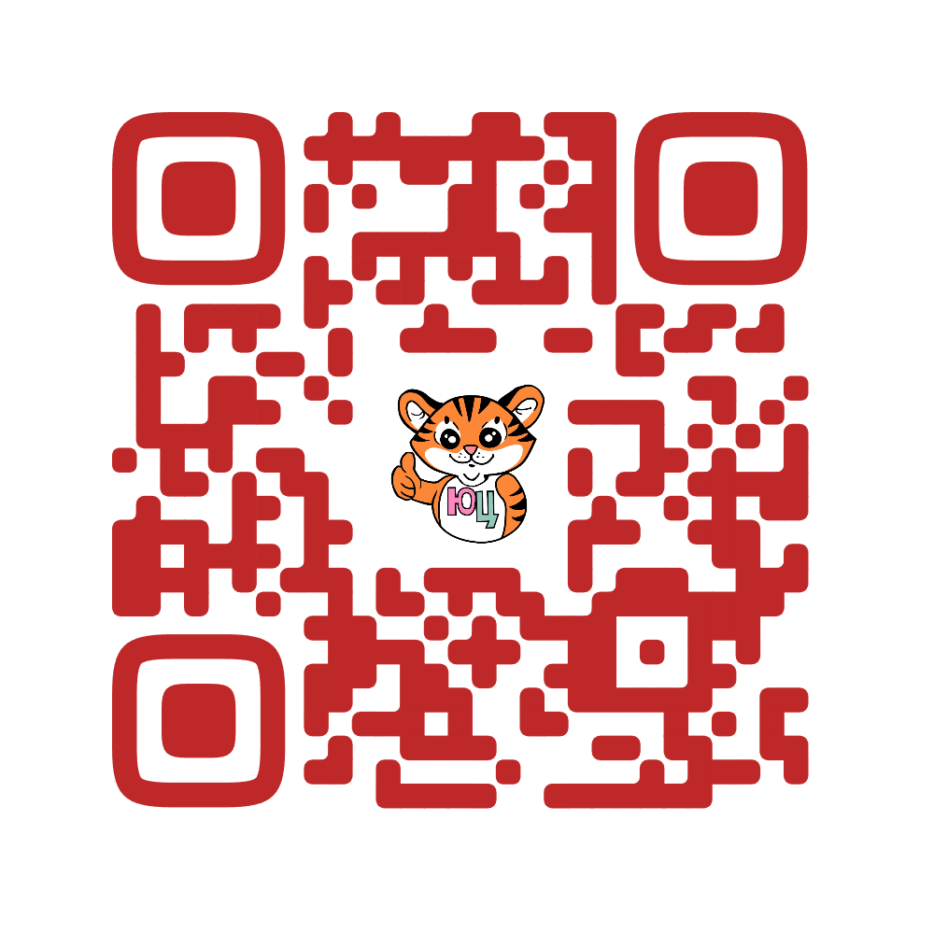
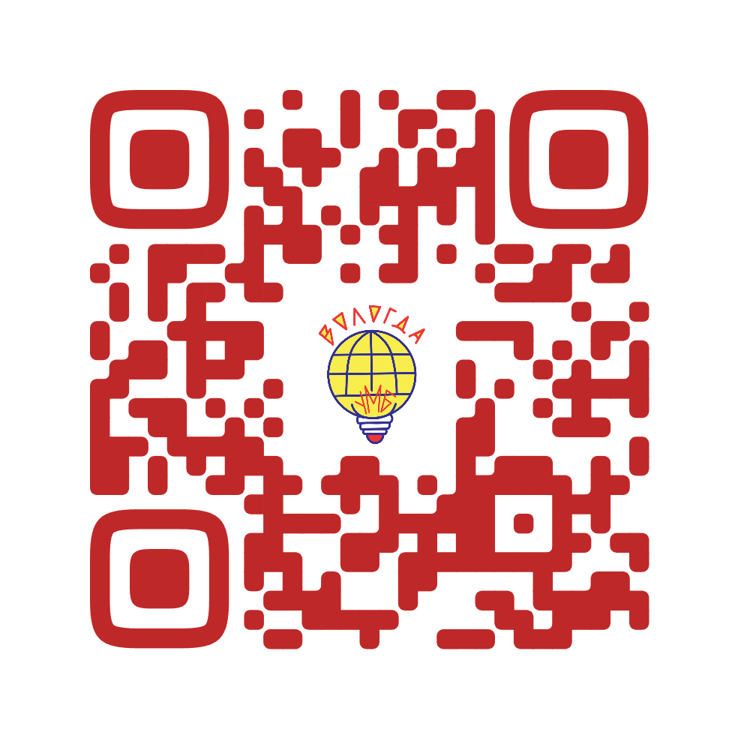
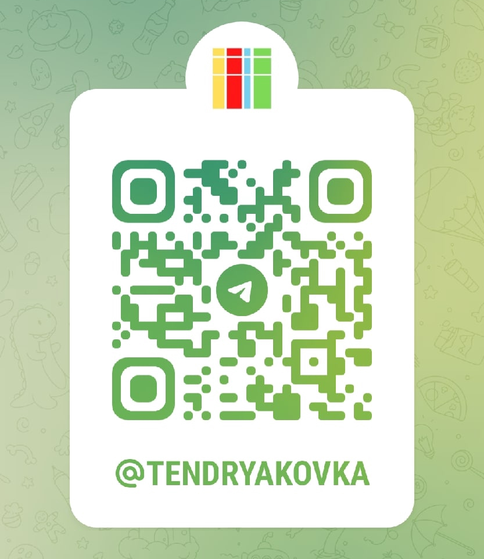
Социальные сети
и медиаконтент:
группы и каналы Юношеского центра
("Библиогурман" во ВКонтакте,
"Тендряковка" в Яндекс.Дзен и Telegram).
ИИ помогает генерировать аннотации и заголовки,
анализировать вовлечённость, автоматизировать контент-план.

Slide 13
Планы на будущее
Персонализированные рекомендации участникам.
Автоматизация творческих процессов.
Интерактивные игры с AR и ИИ.
Аналитика и прогнозирование развития программ.

Slide 14
Спасибо за внимание!

